Slide 1
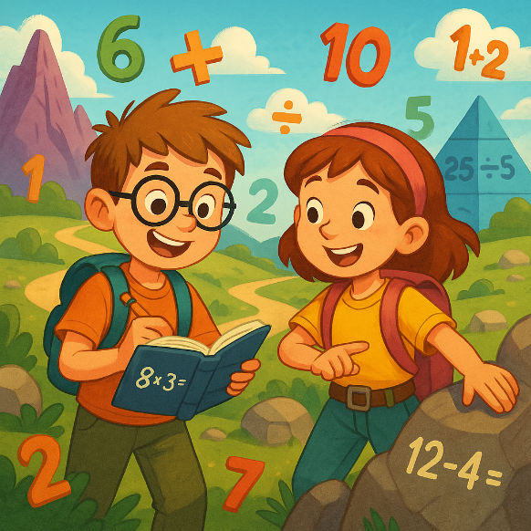
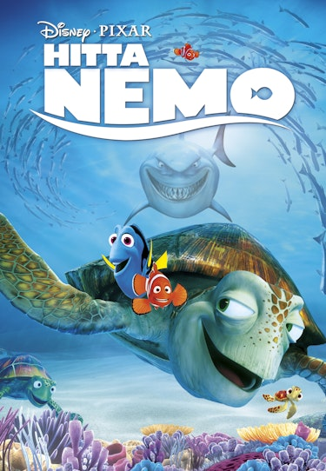
Linus och Mira i det stora havsäventyret – Hitta Nemo!
Längd
Längdenheter
Mil
Kilometer
Meter
Centimeter
Decimeter
Millimeter

Slide 2
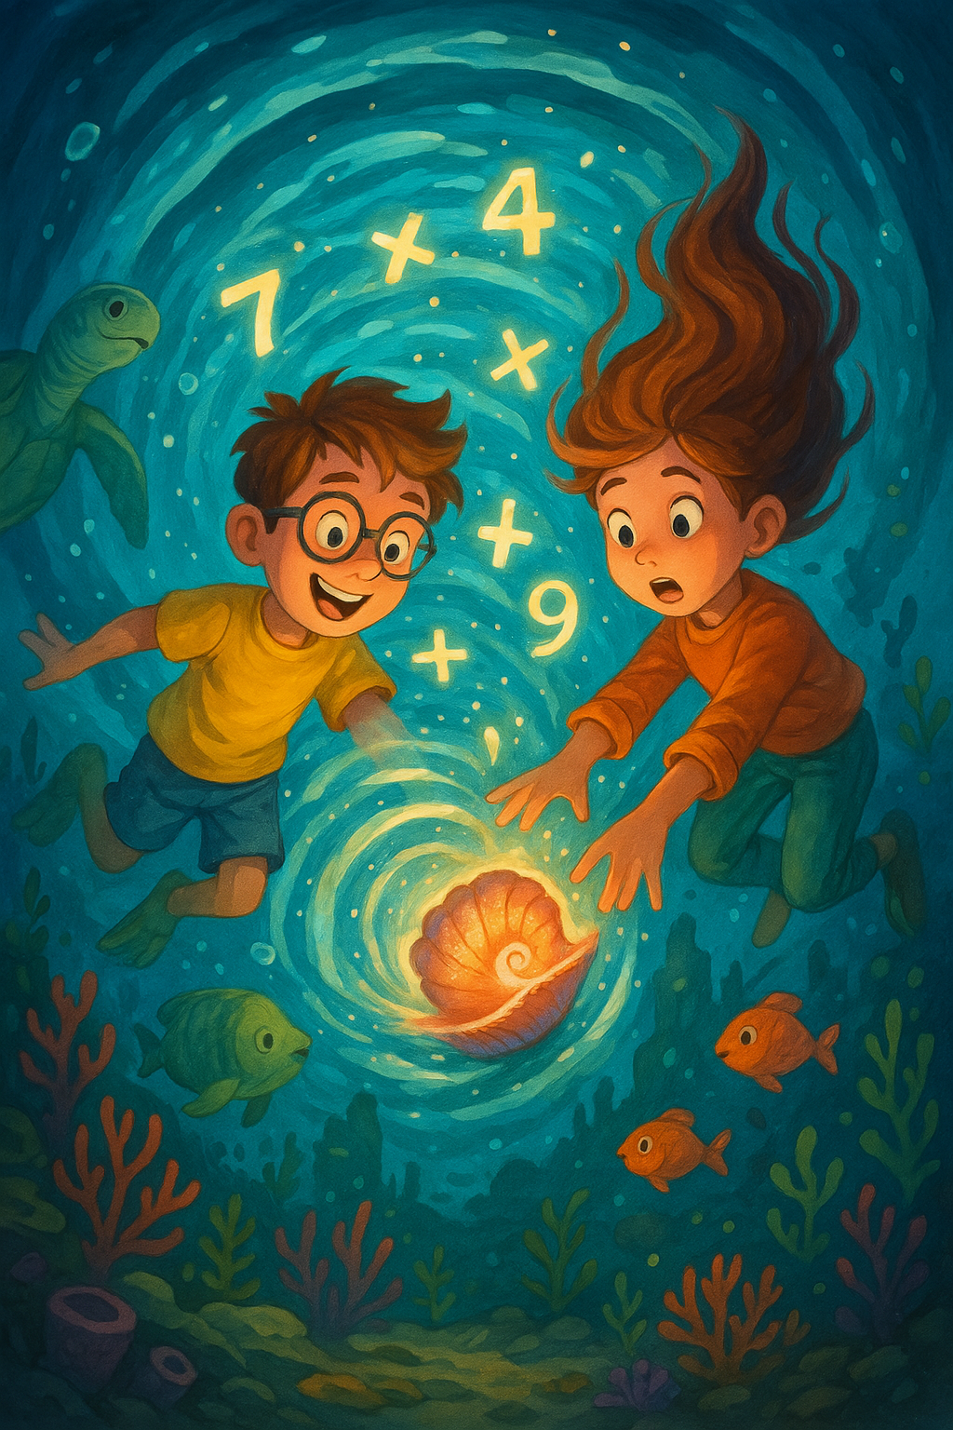
Linus och Mira var två nyfikna barn som älskade matematik och äventyr. En dag, när de gick längs stranden, hittade de en magisk snäcka. När de rörde vid den, sögs de in i en virvel och hamnade i en fantastisk undervattensvärld – de var mitt i Hitta Nemo-världen!
Framför dem simmade Nemo, Doris och Marvin.

Slide 3
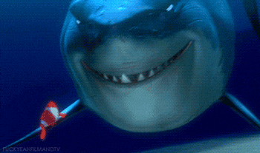
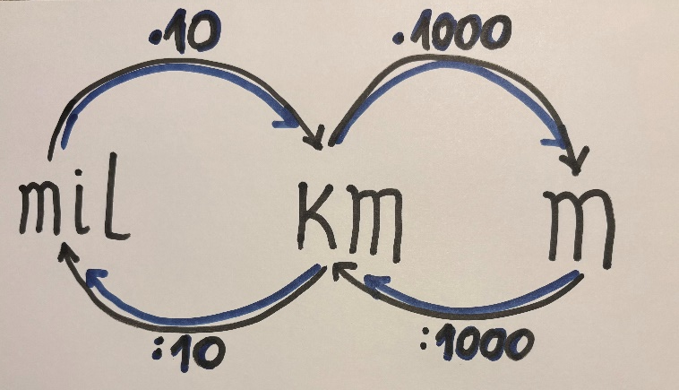
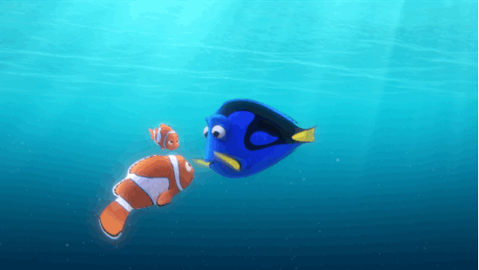
Utmaning 1: Rädda Nemo från hajen
Nemo simmade oroligt fram och tillbaka.
”Hajen Bruce är på väg hit! Vi måste hinna till korallrevet innan han kommer!”
Men de var instängda i en bur. För att komma ut behövde de lösa koden genom att omvandla från kilometer till meter.
Marvin pekade mot revet långt borta.
”Det är 3 kilometer dit. Hur många meter är det?”
Linus tänkte snabbt och sa: ”1 kilometer är 1000 meter, så 3 kilometer är… 3000 meter!”
”Rätt!” ropade Nemo. ”Snabbt, följ mig!”
Han tryckte på koden på knapparna
och dörren öppnades…
De simmade allt vad de kunde och nådde precis korallrevet i tid.
3
0
0
0

Slide 4
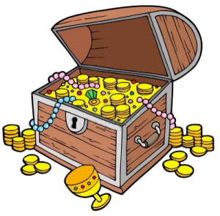
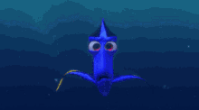
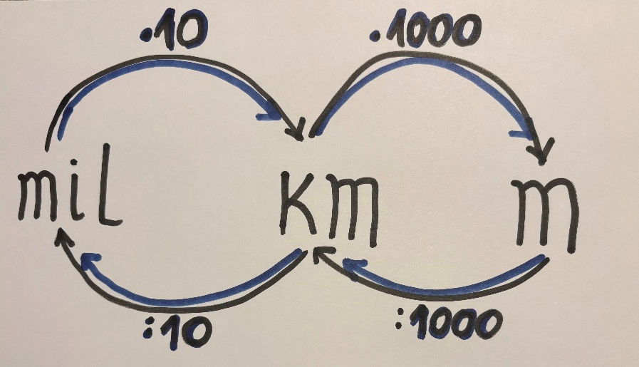
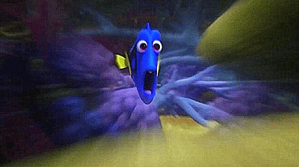
Utmaning 2: Doris minns en ledtråd
Doris simmade runt i cirklar.
”Jag minns något viktigt! Vi måste hitta en skatt,
men den ligger 5 mil bort. Hur många kilometer är det?!”
Marvin såg fundersam ut.
”Men varför behöver vi omvandla det?”
Nemo pekade på den gamla sjökartan framför dem. ”För att kartan är markerad i kilometer, inte mil. Om vi inte omvandlar rätt, riskerar vi att gå vilse eller missar skatten helt!”
”Bra jobbat!” sa Doris. ”Följ mig, jag tror jag vet vägen!”
Mira funderade. ”1 mil är 10 kilometer. Så 5 mil är… 50 kilometer!”

Slide 5
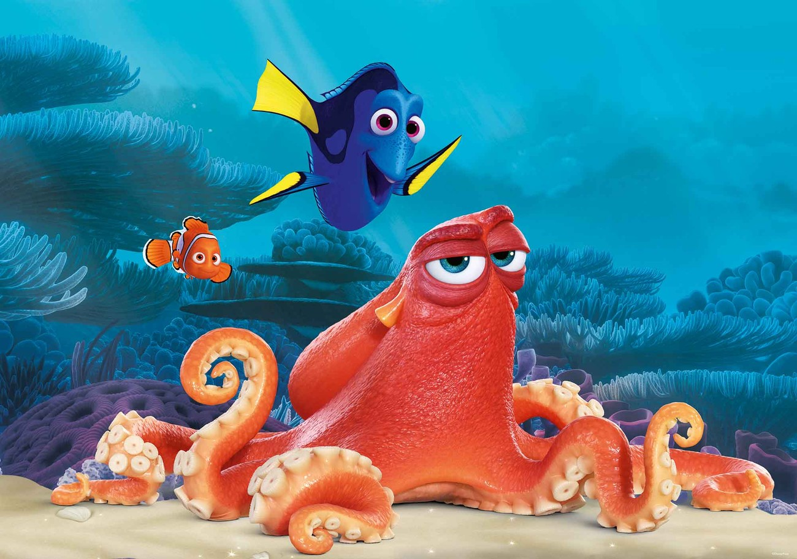
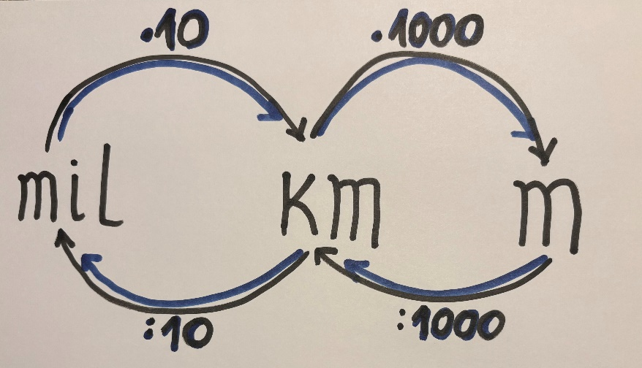
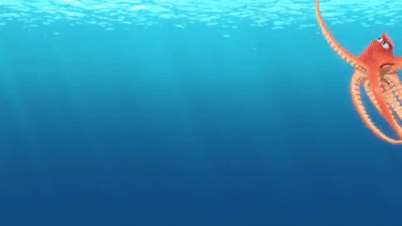
Utmaning 3: Genom den mörka djuphavsgrottan
På vägen till skatten stötte de på en mörk djuphavsgrotta. En bläckfisk vakade vid ingången.
”Ni får bara passera om ni löser mitt problem: "På den här platsen är havet 2500 meter djupt. Hur många kilometer och meter är det?”
Bläckfisken log och visade dem vägen till skatten.
Linus räknade högt: ”1000 meter är 1 kilometer, så 2500 meter är… 2,5 kilometer!”
Och Mira sa: ”Exakt! 2 kilometer och 500 meter!

Slide 6
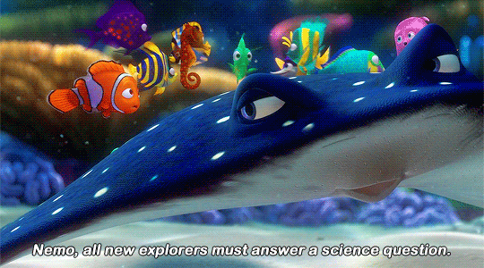
Utmaning 4: Mr. Ray och den sista matematikutmaningen
När Linus och Mira simmade vidare, såg de plötsligt Mr. Ray, den stora och vänliga rockan, som också var Nemos lärare i undervattensskolan.
”Hej barn! Jag har en sista matematikutmaning för er innan ni kan nå skatten. Är ni redo?”
Linus och Mira nickade ivrigt.
Mr. Ray började: ”Jag har simmat en lång
sträcka. Jag har simmat 12 kilometer idag.
Om jag simmar lika långt imorgon, hur
många mil och kilometer har jag simmat
totalt under båda dagarna?”

Slide 7
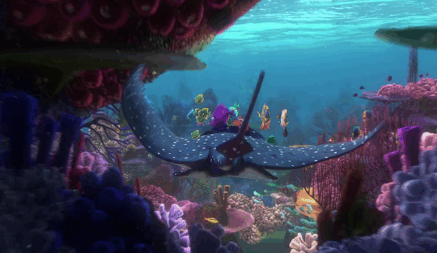
Utmaning 4: Mr. Ray och den sista matematikutmaningen
Mira tänkte en stund.
”Om 10 kilometer är 1 mil, så 12 kilometer är 1 mil och 2 kilometer. Om Mr. Ray simmar samma sträcka imorgon, blir det totalt 2 mil och 4 kilometer under båda dagarna.”
Mr. Ray log stort.
”Exakt! Ni har verkligen förstått er på enheterna. Bra jobbat!”
”Tack, Mr. Ray!” sa Linus och Mira.
De kände sig stolta över att ha löst alla
utmaningar.
Mr. Ray pekade framåt.
”Nu ska jag visa er vägen till skatten.
Följ mig, äventyrare!”

Slide 8
Skattkistan och hemresan
Med Mr. Ray som guide simmade de vidare, och snart kom de fram till en fantastisk skattkista fylld med... med vad?!
Gyllene sjöstjärnor och pärlor – Skimrande skatter från havets djup.
Forntida kartor – Hemliga kartor som leder till fler äventyr.
Glänsande mynt och smycken – Piratskatter från ett förlist skepp.
Magiska snäckor – Varje snäcka viskar en hemlighet om havet.
Färgglada ädelstenar – Glittrande stenar i alla regnbågens färger.
En gåtfull bok – En bok fylld med matematiska gåtor och mysterier.
Ljusande koraller – Magiska koraller som skimrar i mörkret.
En flaska med ett meddelande – Ett brev från en förlorad sjöfarare.
En magisk kompass – Visar vägen till nästa äventyr.

Slide 9
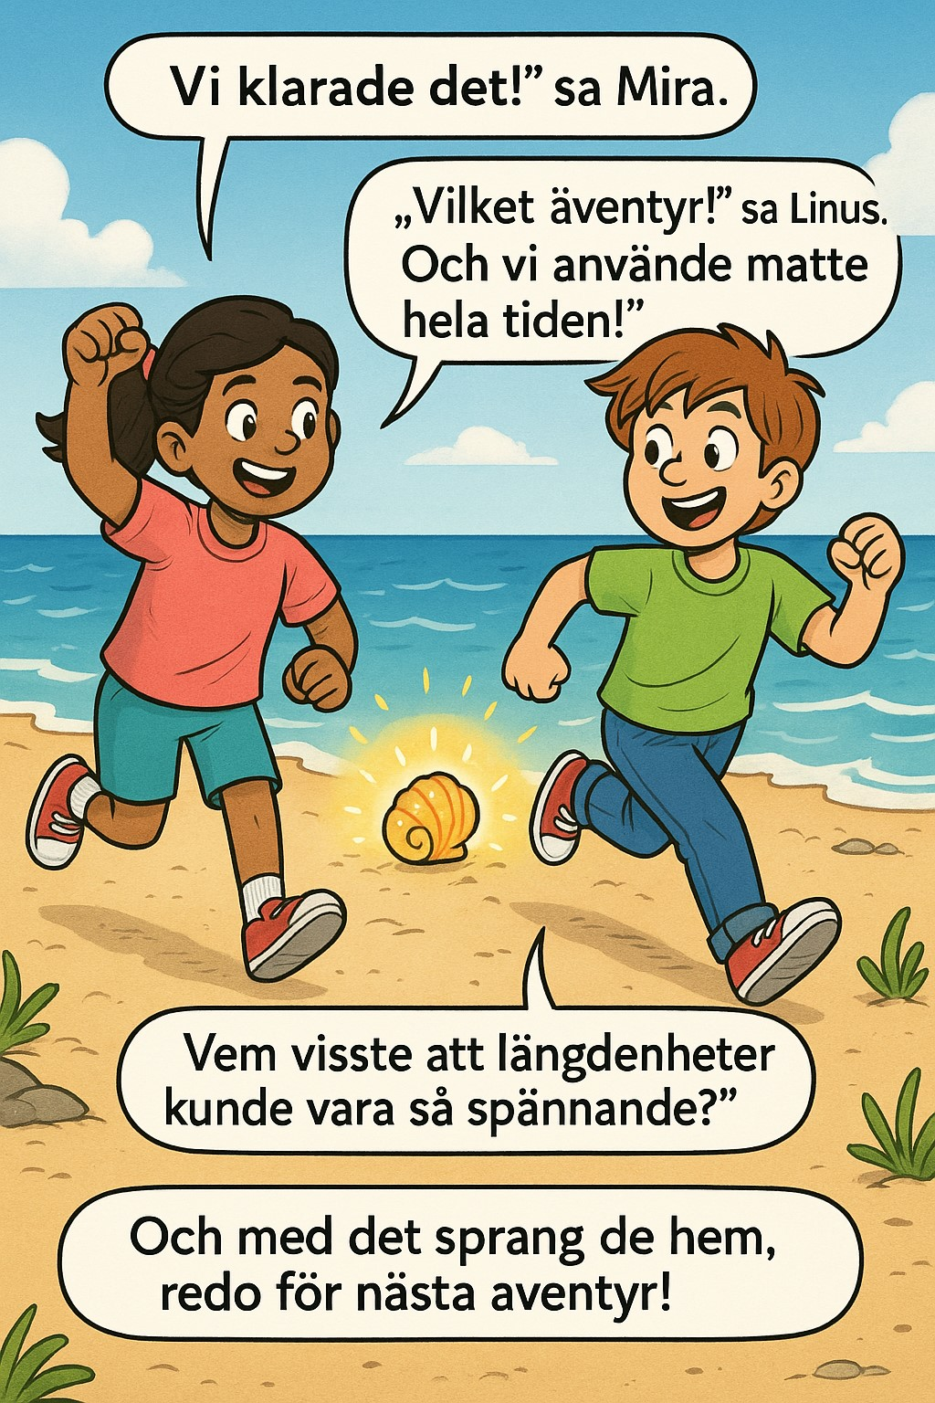
Hemresan
Plötsligt började snäckan lysa igen, och innan de visste ordet av var Linus och Mira tillbaka på stranden.

Slide 10

Vi ses igen i nästa äventyr!
Tanja Bajraktarova, Tallbohovskolan, Järfälla 04/2025

Slide 11
Uppgift till eleverna: Nu är det er tur! Lös dessa problem och hjälp Linus och Mira att lösa fler äventyr!
Tidsskillnad i havet
Mr. Ray pekade på en uråldrig havsklocka. "För att öppna nästa passage måste ni räkna ut svaret! Om det är klockan 14:30 nu och vi simmar i 2 timmar och 45 minuter, vad är klockan då?”
Väg genom sjögrässkogen
Linus och Mira fastnade i en djungel av sjögräs. "Vi måste ta oss igenom den snabbaste vägen," sa Mira. "Om en rak väg är 800 meter och en slingrig väg är dubbelt så lång, hur lång är den slingriga vägen?”
Pärlor i en snäcka
En stor snäcka låg på havsbotten och öppnade sig sakta. "För att få en ledtråd till skatten måste ni lösa detta," sa snäckan. "Jag har 36 pärlor och vill dela dem jämnt mellan 4 kistor. Hur många pärlor får varje kista?”
Delfinens hopp
En delfin dök upp bredvid dem och började hoppa över vattenytan. "Jag hoppar 3 meter högt varje gång," sa delfinen. "Hur många hopp måste jag göra för att nå en höjd av 21 meter sammanlagt?"

